Slide 1


Hy359: Web Programming
Βάση δεδομένων
Μαθήματος ΗΥ-359
Instructor: Michalis Mountantonakis Fall 2024/2025

Slide 2
Διάρθρωση
Εγκατάσταση
Πίνακες και JAVA Classes
Κώδικας για δημιουργία βάσης και πινάκων
Άλλες λειτουργίες
Εισαγωγή σε βάση
Ανάκτηση από βάση
Διαγραφή από βάση
Επόμενα βήματα

Slide 3
Εγκατάσταση

Slide 4
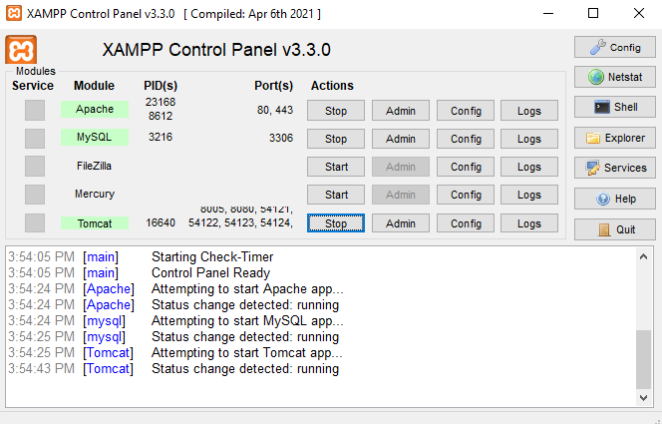
Εγκατάσταση
Αρχικά εγκαταστήσετε το XAMPP για να βλέπετε τη βάση που θα φτιάξουμε σε γραφικό περιβάλλον.
https://www.apachefriends.org/download.html
Κάντε Start σε Apache, MySQL και Tomcat
Μπορείτε να έχετε τον ίδιο tomcat και για SQL και για JAVA web applications

Slide 5
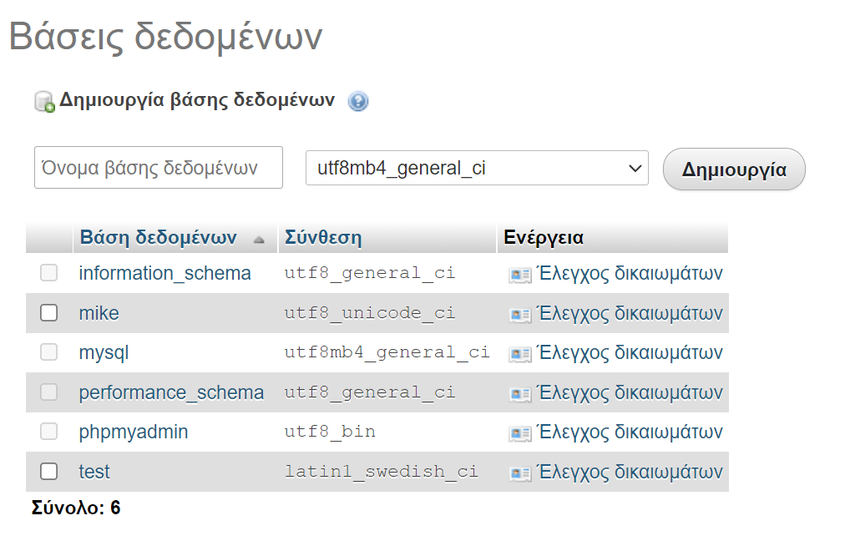
Εγκατάσταση
Έπειτα συνδέεστε στο ακόλουθο link
http://localhost/phpmyadmin/index.php?route=/server/databases
Βλέπετε τις βάσεις που υπάρχουν

Slide 6
Εγκατάσταση
Εμείς θα φτιάξουμε την βάση προγραμματιστικά μέσω JAVA κώδικα που σας δίνεται
Τρέχοντας μία main θα φτιαχτούν όλοι οι πίνακες
Ο κώδικας για να συνδεθεί στις βάσεις αυτές, χρειάζεται κάποια credentials
Τα default είναι username: root και κανένα password
Αν έχετε άλλα credentials τα αλλάζετε
Επίσης η βάση γίνεται access μέσω των ακόλουθων επιλογών
URL: "jdbc:mysql://localhost";
Port: 3306
Αν έχετε κάτι διαφορετικό το προσαρμόζετε

Slide 7
Σύνδεση με βάση μέσω JAVA
Χρησιμοποιούμε το mysql-connector-java-8.0.25. jar
Χρησιμοποιούμε τον κώδικα παρακάτω
public class DB_Connection {
private static final String url = "jdbc:mysql://localhost";
private static final String databaseName = "HY359_2024";
private static final int port = 3306;
private static final String username = "root";
private static final String password = "";
public static Connection getConnection() throws SQLException, ClassNotFoundException {
// Class.forName("com.mysql.jdbc.Driver");
return DriverManager.getConnection(url + ":" + port + "/" + databaseName, username, password);
}
public static Connection getInitialConnection() throws SQLException, ClassNotFoundException {
// Class.forName("com.mysql.jdbc.Driver");
return DriverManager.getConnection(url + ":" + port, username, password);
}
}
Για κάθε επόμενη φορά
Μόνο την 1^{η} φορά πριν φτιαχτεί η βάση

Slide 8
Κώδικας
Υπάρχει μία κλάση για να περιγράφει ένα record κάθε διαφορετικού πίνακα
Υπάρχει μία κλάση για λειτουργίες κάθε πίνακα σε SQL
Έχει συνάρτηση για δημιουργία table
Έχει συνάρτηση για INSERT στοιχείου
Έχει συνάρτηση για UPDATE στοιχείου
Έχει συνάρτηση για DELETE στοιχείου
Έχει συνάρτηση που μετατρέπει ένα JSON σε στιγμιότυπο κλάσης, το οποίο μπορείτε να ανεβάσετε έπειτα στη βάση
Για να αυτοματοποιήσετε τη διαδικασία Client → Server → Database
Έχει συναρτήσεις που ανακτούν ένα record από τη βάση, πχ ένα χρήστη, και το μετατρέπουν σε json
Για να αυτοματοποιήσετε τη διαδικασία Database → Server → Client
Για να αυτοματοποιήσετε όλη τη διαδικασία θα πρέπει στις φόρμες σας να έχετε ακριβώς τα ίδια ονόματα!!!
πχ για το τηλέφωνο
html: <form name=’telephone’>
Java: String telephone
SQL: telephone
Για τη JAVA και την SQL είναι έτοιμα!

Slide 9
Πίνακες και JAVA Classes

Slide 10
Πίνακες
Η βάση δεδομένων του μαθήματος περιέχει 5 πίνακες
Άσκηση 3 και project
Users(Χρήστες Σελίδας)
Volunteers(Εθελοντές Πυροσβέστες)
Incidents (Περιστατικά)
Μόνο project
participants (συμμετέχοντες)
messages (μηνύματα)

Slide 11
Κλάση User και συνάρτηση για δημιουργία Table
public class User {
int user_id;
String username,
email,
password,
firstname,
lastname,
birthdate;
String gender,job,afm;
String country,address;
Double lat,lon;
String telephone;
String municipality,prefecture;
public void createUsersTable() throws SQLException, ClassNotFoundException {
Connection con = DB_Connection.getConnection();
Statement stmt = con.createStatement();
String query = "CREATE TABLE users "
+ "(user_id INTEGER not NULL AUTO_INCREMENT,“
+ " username VARCHAR(30) not null unique,"
+ " email VARCHAR(50) not null unique"
+ " password VARCHAR(32) not null,"
+ " firstname VARCHAR(30) not null,"
+ " lastname VARCHAR(30) not null,"
+ " birthdate DATE not null,"
+ " gender VARCHAR (7) not null,"
+ " afm VARCHAR (10) not null,"
+ " country VARCHAR(30) not null,"
+ " address VARCHAR(100) not null,"
+ " municipality VARCHAR(50) not null,"
+ " prefecture VARCHAR(15) not null,"
+ " job VARCHAR(200) not null,"
+ " telephone VARCHAR(14) not null unique,"
+ " lat DOUBLE,"
+ " lon DOUBLE,"
+ " PRIMARY KEY (user_id))";
}

Slide 12
Επεξήγηση πίνακα Users
Πεδίο | Τιμές | Περιγραφή
user_id | PRIMARY KEY. Αυτόματες μοναδικές τιμές integer, ξεκινώντας από την τιμή 1 | Το μοναδικό ID του user
username | Μοναδική τιμή VARCHAR (μέχρι 30 χαρακτήρες). Δεν μπορεί να είναι κενό. | Το username του user
email | Μοναδική Tιμή VARCHAR (μέχρι 50 χαρακτήρες). Δεν μπορεί να είναι κενό. | Το email του user
password | Τιμή VARCHAR (μέχρι 32 χαρακτήρες). Δεν μπορεί να είναι κενό. | Το password του user
firstname | Τιμή VARCHAR (μέχρι 30 χαρακτήρες). Δεν μπορεί να είναι κενό. | Το όνομα του user
lastname | Τιμή VARCHAR (μέχρι 30 χαρακτήρες). Δεν μπορεί να είναι κενό. | Το επώνυμο του user
birthdate | Τιμή DATE. Δεν μπορεί να είναι κενό. | Ημερομηνία γέννησης του user
gender | Τιμή VARCHAR (10 χαρακτήρες). Δεν μπορεί να είναι κενό. | Το φύλο του χρήστη
afm | Τιμή VARCHAR (μέχρι 10 χαρακτήρες). Δεν μπορεί να είναι κενό. | Το ΑΦΜ του χρήστη
country | Τιμή VARCHAR (μέχρι 30 χαρακτήρες). Δεν μπορεί να είναι κενό. | Η χώρα του χρήστη
address | Τιμή VARCHAR (μέχρι 100 χαρακτήρες). Δεν μπορεί να είναι κενό. | Η διεύθυνση του χρήστη
municipality | Τιμή VARCHAR (μέχρι 50 χαρακτήρες). Δεν μπορεί να είναι κενό. | Ο δήμος του χρήστη
prefecture | Τιμή VARCHAR (μέχρι 15 χαρακτήρες). Δεν μπορεί να είναι κενό. | Νομός του χρήστη
job | Τιμή VARCHAR (μέχρι 100 χαρακτήρες). Το επάγγελμα Δεν μπορεί να είναι κενό. | Επάγγελμα του χρήστη
telephone | Μοναδική Τιμή VARCHAR (μέχρι 14 χαρακτήρες). Δεν μπορεί να είναι κενό. | Το τηλέφωνο του χρήστη
lat | Τιμή DOUBLE | Η τιμή latitude της διεύθυνσης του χρήστη
lon | Τιμή DOUBLE | Η τιμή longitude της διεύθυνσης του χρήστη

Slide 13
Κλάση Volunteer και συνάρτηση για δημιουργία Table
public class Volunteer {
int volunteer_id;
String username,email,password;
String firstname,lastname,birthdate;
String gender,job,afm;
String country,address;
Double lat,lon, height, weight;
String telephone;
String municipality,prefecture, volunteer_type;
public void createVolunteersTable() throws SQLException, ClassNotFoundException {
Connection con = DB_Connection.getConnection();
Statement stmt = con.createStatement();
String query = "CREATE TABLE volunteers "
+ "(volunteer_id INTEGER not NULL AUTO_INCREMENT,
+ " username VARCHAR(30) not null unique,"
+ " email VARCHAR(50) not null unique, "
+ " password VARCHAR(32) not null,"
+ " firstname VARCHAR(30) not null,"
+ " lastname VARCHAR(30) not null,"
+ " birthdate DATE not null,"
+ " gender VARCHAR (7) not null,"
+ " afm VARCHAR (10) not null,"
+ " country VARCHAR(30) not null,"
+ " address VARCHAR(100) not null,"
+ " municipality VARCHAR(50) not null,"
+ " prefecture VARCHAR(15) not null,"
+ " job VARCHAR(200) not null,"
+ " telephone VARCHAR(14) not null unique,"
+ " lat DOUBLE,"
+ " lon DOUBLE,"
+ " volunteer_type VARCHAR(10) not null,"
+ " height DOUBLE,"
+ " weight DOUBLE,"
+ " PRIMARY KEY (volunteer_id))";
stmt.execute(query);
stmt.close();
}

Slide 14
Επεξήγηση πίνακα volunteers
Πεδίο | Τιμές | Περιγραφή
volunteer_id | PRIMARY KEY. Αυτόματες μοναδικές τιμές integer, ξεκινώντας από την τιμή 1 | Το μοναδικό ID του εθελοντή
username | Μοναδική τιμή VARCHAR (μέχρι 30 χαρακτήρες). Δεν μπορεί να είναι κενό. | Το username του εθελοντή
email | Μοναδική Tιμή VARCHAR (μέχρι 50 χαρακτήρες). Δεν μπορεί να είναι κενό. | Το email του εθελοντή
password | Τιμή VARCHAR (μέχρι 32 χαρακτήρες). Δεν μπορεί να είναι κενό. | Το password του εθελοντή
firstname | Τιμή VARCHAR (μέχρι 30 χαρακτήρες). Δεν μπορεί να είναι κενό. | Το όνομα του εθελοντή
lastname | Τιμή VARCHAR (μέχρι 30 χαρακτήρες). Δεν μπορεί να είναι κενό. | Το επώνυμο του εθελοντή
birthdate | Τιμή DATE. Δεν μπορεί να είναι κενό. | Ημερομηνία γέννησης του εθελοντή
gender | Τιμή VARCHAR (10 χαρακτήρες). Δεν μπορεί να είναι κενό. | Το φύλο του εθελοντή
afm | Τιμή VARCHAR (μέχρι 10 χαρακτήρες). Δεν μπορεί να είναι κενό. | Το ΑΦΜ του εθελοντή
country | Τιμή VARCHAR (μέχρι 30 χαρακτήρες). Δεν μπορεί να είναι κενό. | Η χώρα του εθελοντή
address | Τιμή VARCHAR (μέχρι 100 χαρακτήρες). Δεν μπορεί να είναι κενό. | Η διεύθυνση του εθελοντή
municipality | Τιμή VARCHAR (μέχρι 50 χαρακτήρες). Δεν μπορεί να είναι κενό. | Ο δήμος του εθελοντή
prefecture | Τιμή VARCHAR (μέχρι 15 χαρακτήρες). Δεν μπορεί να είναι κενό. | Νομός του εθελοντή
job | Τιμή VARCHAR (μέχρι 100 χαρακτήρες). Δεν μπορεί να είναι κενό. | Επάγγελμα του εθελοντή
telephone | Μοναδική Τιμή VARCHAR (μέχρι 14 χαρακτήρες). Δεν μπορεί να είναι κενό. | Το τηλέφωνο του εθελοντή
lat | Τιμή DOUBLE | Η τιμή latitude της διεύθυνσης του εθελοντή
lon | Τιμή DOUBLE | Η τιμή longitude της διεύθυνσης του εθελοντή
volunteer_type | Τιμή VARCHAR (μέχρι 10 χαρακτήρες). simple/driver | Τύπος Εθελοντή (simple/driver)
height | Τιμή DOUBLE | Υψος
weight | Τιμή DOUBLE | Βαρος

Slide 15
Κλάση Incident και συνάρτηση για δημιουργία Table
public class Incident {
int incident_id;
String incident_type, description,
user_phone, user_type,address,
prefecture, municipality,
start_datetime,end_datetime,
danger,status,
finalResult;
double lat, lon;
int vehicles, firemen;
Connection con = DB_Connection.getConnection();
Statement stmt = con.createStatement();
String insertQuery = "INSERT INTO "
+ " incidents (incident_id,incident_type,"
+ "description,user_phone,user_type, address,
lat,lon,municipality,prefecture,start_datetime,danger,status,"
+ "finalResult,vehicles,firemen) "
+ " VALUES ("
+ "'" + bt.getIncident_id() + "',"
+ "'" + bt.getIncident_type() + "',"
+ "'" + bt.getDescription() + "',"
+ "'" + bt.getUser_phone() + "',"
+ "'" + bt.getUser_type() + "',"
+ "'" + bt.getAddress() + "',"
+ "'" + bt.getLat() + "',"
+ "'" + bt.getLon() + "',"
+ "'" + bt.getMunicipality() + "',"
+ "'" + bt.getPrefecture() + "',"
+ "'" + bt.getStart_datetime() + "',"
+ "'" + bt.getDanger() + "',"
+ "'" + bt.getStatus() + "',"
+ "'" + bt.getFinalResult() + "',"
+ "'" + bt.getVehicles() + "',"
+ "'" + bt.getFiremen() + "'"
+ ")";
//stmt.execute(table);
System.out.println(insertQuery);
stmt.executeUpdate(insertQuery);
System.out.println("# The incident was successfully added in the database.");
stmt.close();

Slide 16
Επεξήγηση πίνακα incidents
Πεδίο | Τιμές | Περιγραφή
incident_id | PRIMARY KEY. τιμή VARCHAR ( 10 χαρακτήρες). Δεν μπορεί να είναι κενό. | Το id του συμβάντος
incident_type | VARCHAR ( 10 χαρακτήρες). Δεν μπορεί να είναι κενό. | Τύπος συμβάντος: Πυρκαγιά ή Ατύχημα (fire or accident)
description | τιμή VARCHAR (μέχρι 300 χαρακτήρες). Δεν μπορεί να είναι κενό. | Περιγραφή περιστατικού
user_phone | VARCHAR ( 14 χαρακτήρες) Δεν μπορεί να είναι κενό. | Τηλέφωνο αυτού που το καταχώρησε
user_type | VARCHAR ( 10 χαρακτήρες) Δεν μπορεί να είναι κενό. | user/admin/guest
address | VARCHAR ( 100 χαρακτήρες) Δεν μπορεί να είναι κενό. | Διεύθυνση Περιστατικού
lat | DOUBLE | Το latitude
lon | DOUBLE | Το longitude
municipality | VARCHAR (50 χαρακτήρες) | Δήμος που έγινε
prefecture | VARCHAR (15 χαρακτήρες) | Νομός που έγινε
start_datetime | DATETIME Δεν μπορεί να είναι κενό. | Ημερομηνία κ ώρα έναρξης συμβάντος
end_datetime | DATETIME | Ημερομηνία κ ώρα ολοκλήρωσης συμβάντος (αλλάζει μόνο από τον admin)
danger | VARCHAR ( 15 χαρακτήρες) | Χαρακτηρισμός κινδύνου (low, medium, high, fake, unknown)
status | VARCHAR ( 15 χαρακτήρες) | Κατάσταση συμβάντος (submitted, running, finished, fake)
finalResult | VARCHAR ( 200 χαρακτήρες) | Ένα σχόλιο από την πυροσβεστική σαν τελικό αποτέλεσμα (συμπληρώνεται μόνο από τον admin)
vehicles | INTEGER | Αριθμός οχημάτων που συμμετείχαν (συμπληρώνεται μόνο από τον admin)
firemen | INTEGER | Αριθμός πυροσβεστών που συμμετείχαν (όχι εθελοντών) (συμπληρώνεται μόνο από τον admin)

Slide 17
Κλάση Participants και συνάρτηση για δημιουργία Table
public class Participant {
int participant_id, incident_id;
String volunteer_type,
volunteer_username;
String status, success,comment;
public void createParticipantTable() throws SQLException, ClassNotFoundException {
Connection con = DB_Connection.getConnection();
Statement stmt = con.createStatement();
String sql = "CREATE TABLE participants "
+ "(participant_id INTEGER not NULL AUTO_INCREMENT, "
+ " incident_id INTEGER not NULL, "
+ " volunteer_username VARCHAR(30), "
+ " volunteer_type VARCHAR(10) not null, "
+ " status VARCHAR(15) not null, "
+ " success VARCHAR(10), "
+ " comment VARCHAR(300), "
+ "FOREIGN KEY (incident_id) REFERENCES incidents(incident_id), "
+ " PRIMARY KEY (participant_id ))";
stmt.execute(sql);
stmt.close();
con.close();
}

Slide 18
Επεξήγηση πίνακα participants
Πεδίο | Τιμές | Περιγραφή | Συσχέτιση με άλλους πίνακες (SOS)
participant_id | PRIMARY KEY. Αυτόματες μοναδικές τιμές integer, ξεκινώντας από την τιμή 1 | Μοναδική τιμή κράτησης
incident_id | Τιμή INTEGER. Δεν μπορεί να είναι κενό. | Μοναδική τιμή incident | FOREIGN KEY Πρέπει να υπάρχει στον πίνακα incidents
volunteer_username | Τιμή VARCHAR. | Μοναδική τιμή volunteer, στην αρχή είναι κενό
volunteer_ type | Τιμή VARCHAR (μέχρι 10 χαρακτήρες). Δεν μπορεί να είναι κενό. | Ο τύπος εθελοντή που ζητήθηκε από τον admin (simple/driver)
status | Τιμή VARCHAR (μέχρι 15 χαρακτήρες). Δεν μπορεί να είναι κενό. requested/accepted/finished | Η κατάσταση για τον εθελοντή
success | Τιμή VARCHAR (μέχρι 10 χαρακτήρες). yes/no | Εν τέλει αν συμμετείχε με επιτυχία ή όχι (συμπληρώνεται μόνο από τον admin)
comment | Τιμή VARCHAR (μέχρι 300 χαρακτήρες). | Σχόλιο για τη συμμετοχή του εθελοντή (συμπληρώνεται μόνο από τον admin)

Slide 19
Κλάση Message και συνάρτηση για δημιουργία Table
String sql = "CREATE TABLE messages "
+ "(message_id INTEGER not NULL AUTO_INCREMENT, "
+ "incident_id INTEGER not NULL, "
+ "message VARCHAR(400) not NULL, "
+ "sender VARCHAR(50) not NULL, "
+ "recipient VARCHAR(50) not NULL, "
+ "date_time DATETIME not NULL,"
+ "FOREIGN KEY (incident_id) REFERENCES incidents(incident_id), "
+ "PRIMARY KEY ( message_id ))";
public class Message {
int message_id, incident_id;
String message, date_time, sender, recipient;
//CURRENT DATE TIME IN JAVA
public void setDate_time() {
DateTimeFormatter dtf = DateTimeFormatter.ofPattern("yyyy/MM/dd HH:mm:ss");
LocalDateTime now = LocalDateTime.now();
date_time=dtf.format(now);
}

Slide 20
Επεξήγηση πίνακα message
Πεδίο | Τιμές | Περιγραφή | Συσχέτιση με άλλους πίνακες (SOS)
message_id | PRIMARY KEY. Αυτόματες μοναδικές τιμές integer, ξεκινώντας από την τιμή 1 | Μοναδική τιμή
incident_id | Τιμή INTEGER. Δεν μπορεί να είναι κενό. | Μοναδική τιμή incident | FOREIGN KEY Πρέπει να υπάρχει στον πίνακα incidents
message | Τιμή VARCHAR (400 χαρακτήρες). Δεν μπορεί να είναι κενό.
sender | Τιμή VARCHAR (50 χαρακτήρες) Μπορείτε να βάλετε το username Δεν μπορεί να είναι κενό | Ποιος το έστειλε
recipient | Τιμή VARCHAR (50 χαρακτήρες) Μπορεί να είναι public/volunteers/admin/username. public: Σε όλους τους χρήστες volunteers: μόνο για volunteers Admin: Μόνο στον admin username: σε συγκεκριμένο χρήστη Δεν μπορεί να είναι κενό | Σε ποιον/ποιους το έστειλε
date_time | Τιμή DATETIME, Δεν μπορεί να είναι κενό | Μέρα/ Ώρα μηνύματος

Slide 21
Κώδικας για δημιουργία Βάσης και κενών tables
public void initDatabase() throws SQLException, ClassNotFoundException {
Connection conn = getInitialConnection();
Statement stmt = conn.createStatement();
stmt.execute("CREATE DATABASE HY359_2024");
stmt.close();
conn.close();
}
public void initTables() throws SQLException, ClassNotFoundException {
EditUsersTable eut = new EditUsersTable();
eut.createUsersTable();
EditVolunteersTable volunteers = new EditVolunteersTable();
volunteers.createVolunteersTable();
EditIncidentsTable editIncidents = new EditIncidentsTable();
editIncidents.createIncidentsTable();
EditParticipantsTable editParticipants = new EditParticipantsTable();
editParticipants.createParticipantTable();
EditMessagesTable editMsgs = new EditMessagesTable();
editMsgs.createMessageTable();
}
Notes:
,

Slide 22
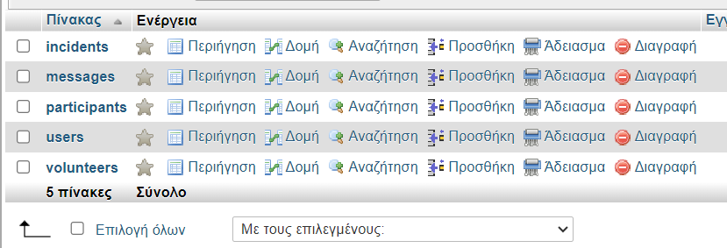
Αποτέλεσμα

Slide 23
Εισαγωγή στοιχείων στη βάση

Slide 24
Πίνακας users
Η είσοδος είναι ένα JSON αρχείο με τα ίδια ονόματα
Εσείς θα το φτιάχνετε μέσω AJAX+JS
static String user1JSON = "{\"username\":\"mountanton\",\"email\":\"mike@csd.uoc.gr\",\"password\":\"ab$A12cde\",“ + "\"firstname\":\"Michalis\",\"lastname\":\"Mountantonakis\",\"birthdate\":\"1992-06-03\",\"gender\":\"Male\",\"afm\":\"1238585123\","
+ "\"country\":\"Greece\",\"address\":\"CSD Voutes\", \"municipality\":\"Heraklion\",\"prefecture\":\"Heraklion\",\"lat\":\"35.3053121\"," + "\"lon\":\"25.0722869\",\"telephone\":\"1234567890\","
+ "\"job\":\"Researcher\"}";
EditUsersTable eut = new EditUsersTable();
eut.addUserFromJSON(Resources.user1JSON);

Slide 25
Μετατροπή σε json
Αρχικά μετατρέπουμε το json σε στιγμιότυπο κλάσης
User
public void addUserFromJSON(String json) throws ClassNotFoundException{
User user=jsonToUser(json);
addNewUser(user);
}
public User jsonToUser(String json){
Gson gson = new Gson();
User user = gson.fromJson(json, User.class);
return user;
}

Slide 26
Εισαγωγή σε βάση users
public void addNewUser(User user) throws ClassNotFoundException {
try {
Connection con = DB_Connection.getConnection();
Statement stmt = con.createStatement();
String insertQuery = "INSERT INTO "
+ " users
(username,email,password,firstname,lastname,birthdate,gender,afm,country,address,
municipality,prefecture,"
+ "job,telephone,lat,lon)"
+ " VALUES ("
+ "'" + user.getUsername() + "',"
+ "'" + user.getEmail() + "',"
+ "'" + user.getPassword() + "',"
+ "'" + user.getFirstname() + "',"
+ "'" + user.getLastname() + "',"
+ "'" + user.getBirthdate() + "',"
+ "'" + user.getGender() + "',"
+ "'" + user.getAfm() + "',"
+ "'" + user.getCountry() + "',"
+ "'" + user.getAddress() + "',"
+ "'" + user.getMunicipality() + "',"
+ "'" + user.getPrefecture() + "',"
+ "'" + user.getJob() + "',"
+ "'" + user.getTelephone() + "',"
+ "'" + user.getLat() + "',"
+ "'" + user.getLon() + "'"
+ ")";
System.out.println(insertQuery);
stmt.executeUpdate(insertQuery);
Το ID εισάγεται αυτόματα!!!

Slide 27
Άλλοι πίνακες
Η λογική στους υπόλοιπους πίνακες είναι ακριβώς η ίδια!
Υπάρχει κώδικας για όλους αυτούς τους πίνακες

Slide 28
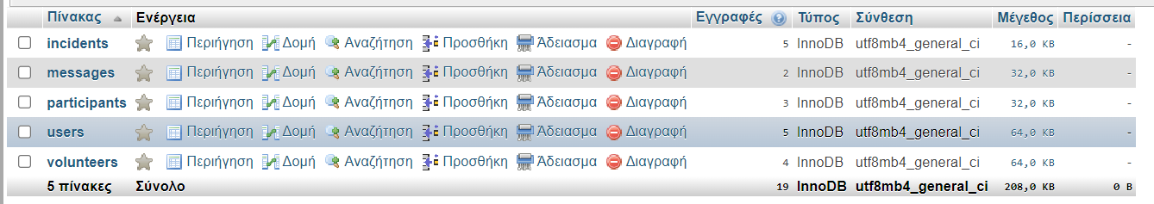
Παράδειγμα πινάκων
Οι πίνακες που φτιάχνονται από τη main που υπάρχει στον κώδικα
Περιέχουν στοιχεία σε όλους τους πίνακες για αρχή

Slide 29
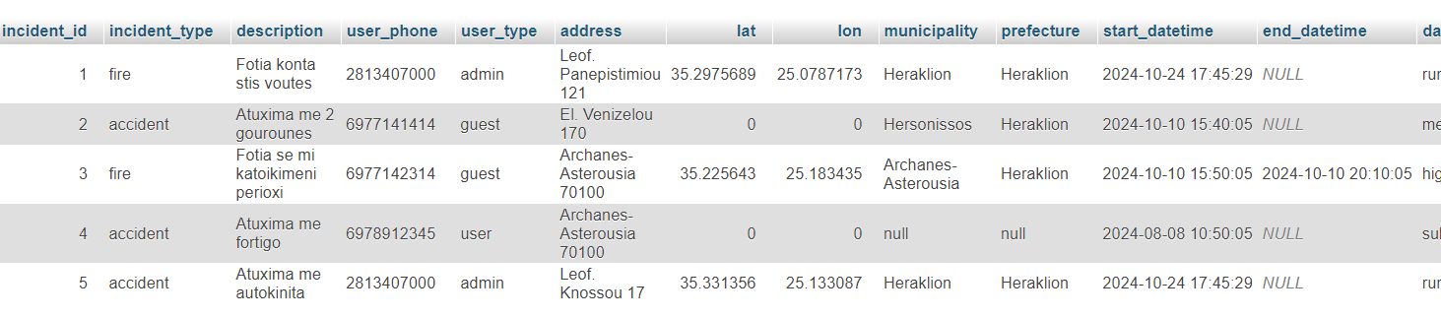
Παράδειγμα πινάκων - Incidents

Slide 30
Εξαγωγή στοιχείων στη βάση

Slide 31
SQL – Ανάκτηση δεδομένων
Για να πάρουμε όλα τα στοιχεία από τον πίνακα μίας βάσης
SELECT * FROM users;
Για να πάρουμε χρήστη με συγκεκριμένο username
SELECT * FROM users where username=‘mountanton’
Για να πάρουμε συγκεκριμένα χαρακτηριστικά χρήστη
SELECT address, job FROM users where username=‘mountanton’
Αν θέλουμε να έχουμε AND συνθήκη
SELECT * FROM users where username=‘mountanton’ AND password=“123456”
Πχ αν δεν επιστρέψει αποτελέσματα, είτε είναι ΄λάθος το username είτε το password

Slide 32
SQL – Ανάκτηση δεδομένων
Αν θέλουμε να έχουμε OR συνθήκη
SELECT * FROM users where WHERE municipality=‘Heraklion' OR municipality=‘Hersonissos’;
Αν θέλουμε να μετρήσουμε, πχ χρήστες
SELECT COUNT(username) FROM users;
Αν θέλουμε μοναδικές τιμές
SELECT DISTINCT municipality FROM users;
Αν θέλουμε να πάρουμε χρήστες μέσω range
SELECT username FROM users where user_id>=1 and user_id<=3;
Πχ id από 1 έως 3

Slide 33
Παράδειγμα πινάκων - users
Για να πάρουμε στοιχεία από τη βάση
public String databaseUserToJSON(String username, String password) throws SQLException, ClassNotFoundException{
Connection con = DB_Connection.getConnection();
Statement stmt = con.createStatement();
ResultSet rs;
try {
rs = stmt.executeQuery("SELECT * FROM users WHERE username = '" + username + "' AND password='"+password+"'");
rs.next();
String json=DB_Connection.getResultsToJSON(rs);
return json;
} catch (Exception e) {
System.err.println("Got an exception! ");
System.err.println(e.getMessage());
}
return null;
}
Προσοχή, εδώ έχουμε μόνο ένα αποτέλεσμα

Slide 34
Παράδειγμα πινάκων - Πολλά αποτελέσματα – Messages
Για να πάρουμε πολλά στοιχεία από τη βάση
public ArrayList<Message> databaseToMessage(int incident_id) throws SQLException, ClassNotFoundException {
Connection con = DB_Connection.getConnection();
Statement stmt = con.createStatement();
ArrayList<Message> messages = new ArrayList<Message>();
ResultSet rs;
try {
rs = stmt.executeQuery("SELECT * FROM messages WHERE incident_id= '" + incident_id + "'");
while (rs.next()) {
String json = DB_Connection.getResultsToJSON(rs);
Gson gson = new Gson();
Message msg = gson.fromJson(json, Message.class);
messages.add(msg);
}
return messages;
} catch (Exception e) {
System.err.println("Got an exception! ");
}
return null;
}
Προσοχή, εδώ έχουμε πολλά αποτελέσματα

Slide 35
Παράδειγμα πινάκων - Τσεκάρισμα για Duplicates
Για να δουμε αν υπαρχει ένα username στους users και volunteers
try {
rs = stmt.executeQuery("SELECT COUNT(username) AS total FROM users WHERE username = '" + username + "'");
rs.next();
if(rs.getInt("total")==0){ //Αν δεν υπάρχει στους users
rs = stmt.executeQuery("SELECT COUNT(username) AS total2 FROM volunteers WHERE username = '" + username + "'");
rs.next();
if(rs.getInt("total2")==0){//Αν δεν υπάρχει και στους volunteers
return true; //Είναι διαθέσιμο
}
}
return false; //Δεν είναι διαθέσιμο

Slide 36
Update και Delete
στη βάση

Slide 37
SQL – Update και Delete
Update πεδίου
UPDATE users SET job=“tennis player” WHERE username =‘mountanton’
Delete πεδίου
Delete FROM username WHERE user_id=1;

Slide 38
Παράδειγμα Update για οποιοδήποτε στοιχείο θέλουμε
public void updateUser(String username,String key,String value) throws SQLException, ClassNotFoundException{
Connection con = DB_Connection.getConnection();
Statement stmt = con.createStatement();
String update="UPDATE users SET "+key+"='"+value+"' WHERE username = '"+username+"'";
stmt.executeUpdate(update);
stmt.close();
con.close();
}

Slide 39
Παράδειγμα Delete
public void deleteIncident(String id) throws SQLException, ClassNotFoundException {
Connection con = DB_Connection.getConnection();
Statement stmt = con.createStatement();
String deleteQuery = "DELETE * FROM incidents WHERE incident_id='" + id + "'";
stmt.executeUpdate(deleteQuery);
stmt.close();
con.close();
}

Slide 40
Κώδικας και επόμενα βήματα

Slide 41
Servlet
Τρέξτε το servlet στην κλάση InitDatabase, η οποία
Αρχικοποιεί τη βάση και τα tables πατώντας το κουμπί initialize database
Βάζει κάποια στοιχεία στα tables
Τυπώνει κάποια records στο output του IDE
Έχει σε σχόλια κάποια updates και delete αν θέλετε να εξασκηθείτε
Κάνει αν θέλετε delete όλη τη database

Slide 42
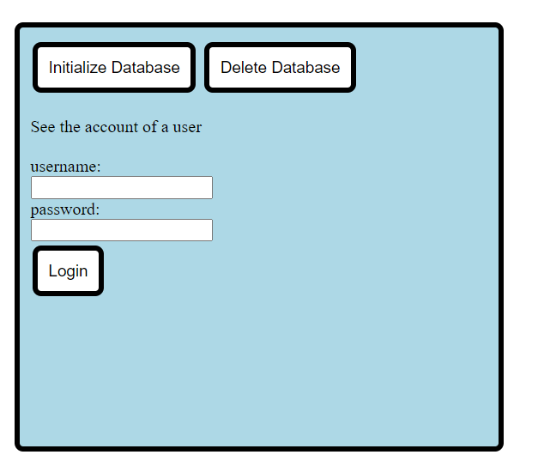
Servlet - Screenshots

Slide 43
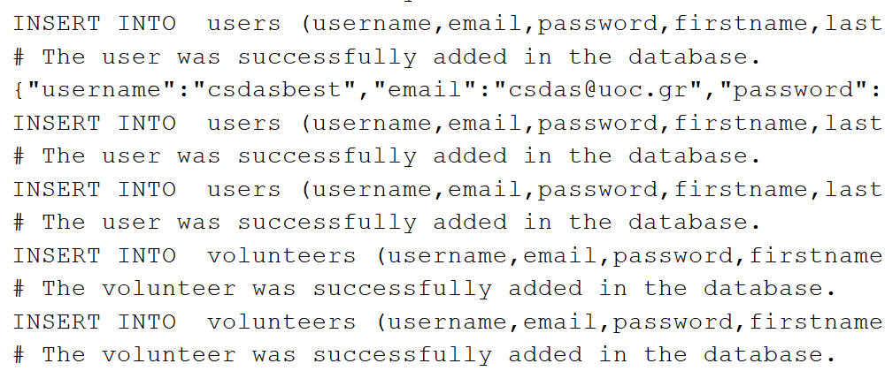
Servlet - Screenshots
TOMCAT LOG IN IDE

Slide 44
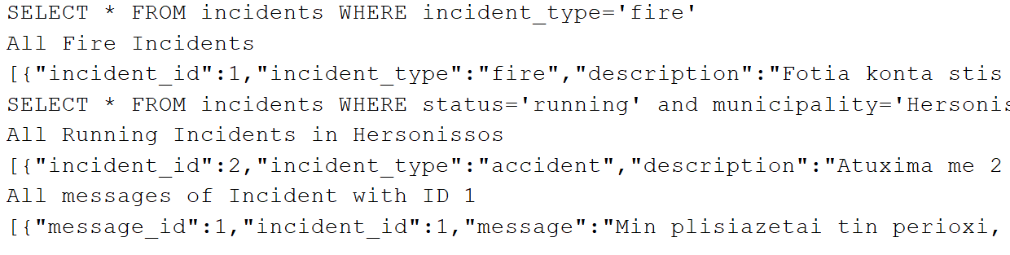
Servlet - Screenshots
TOMCAT LOG IN IDE
Example Queries

Slide 45
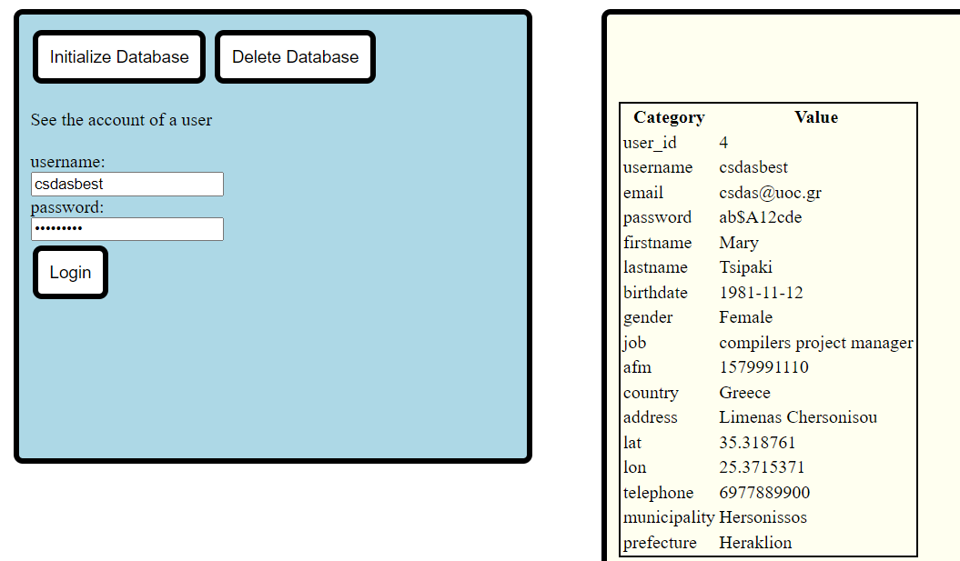
Servlet - Screenshots
Δώστε user και τυπώνει τα στοιχεία

Slide 46
Ενναλακτικά- Τρέξτε τη Main
Τρέξτε τη main στην κλάση InitDatabase, θα κάνει ότι και το Servlet

Slide 47
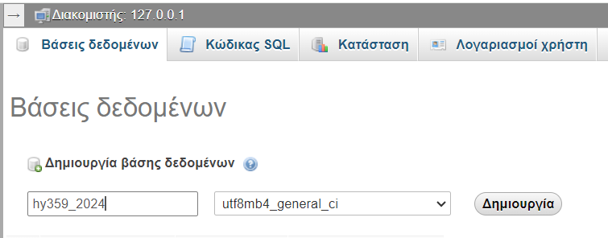
Ενναλακτικά- Φορτώστε τη βάση από το αρχείο (1/2)
Αν δεν σας δουλέψει με τίποτα ή αν θέλετε να χρησιμοποιήσετε άλλη τρόπο για backend
Δημιουργήστε στο phphmyadmin μια βαση με όνομα hy359_2024

Slide 48
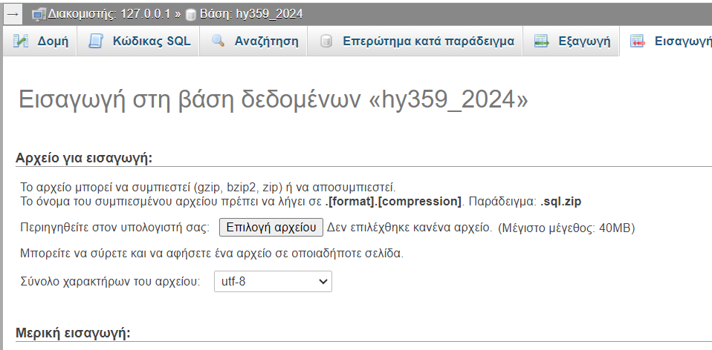
Ενναλακτικά- Φορτώστε τη βάση από το αρχείο (2/2)
Πάρτε το αρχείο hy359_Database_2025.sql
Μπείτε στη βάση, πατήστε εισαγωγή και βάλτε το .sql αρχείο και θα φτιαχτεί η βάση

Slide 49
Επόμενα Βήματα
Χρησιμοποιήστε κομμάτια του κώδικα στο web app σας και κάντε ότι αλλαγές χρειαστούν για να Κάνετε ότι ζητάει η κάθε άσκηση.
Δε χρειάζεται να τρέξετε ξανά τον κώδικα της main, η βάση και οι πίνακες έχουν ήδη φτιαχτεί
Για να αυτοματοποιήσετε όλη τη διαδικασία θα πρέπει στις φόρμες σας να έχετε ακριβώς τα ίδια ονόματα με τη JAVA και τη βάση!!!
πχ για το τηλέφωνο
html: <form name=’telephone’>
Java: String telephone
SQL: telephone
Για τη JAVA και την SQL είναι έτοιμα!

Slide 50

Τέλος Tutorial Βάσης
Notes:
,

